Slide 1
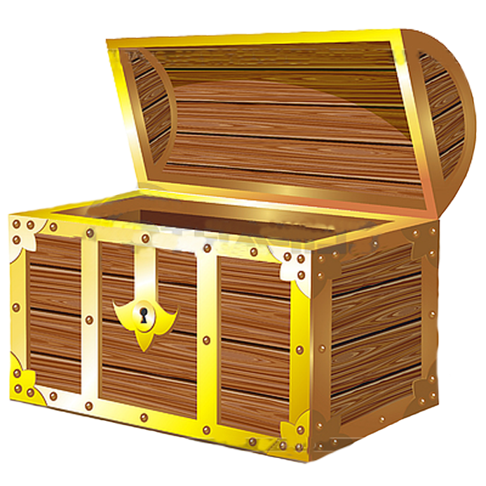
?
Світ образного слова – скарб

Slide 2
Прочитайте речення, запишіть виділені слова, з`’ясуйте їх значення. Як ми їх називаємо?
І стоїть Україна перед нашим духовним зором у вогні, як неопалима купина. (О.Довженко)
О мово рідна! Їй гаряче віддав я серце недарма.
Без мови рідної, юначе, народу рідного нема. (В.Сосюра)
І лазаря співає безголосо обдурений, ошуканий народ. (В.Старченко)
Поклав тавро своє на мене час, і я стою на рубіконі. (П.Савченко)
Без мови в світі нас – нема!
Лиш ти одна не маєш права
Пускати пилом нашу правду. (Т Шевченко)
Довідка: утверджуватися в безсмерті, віддати свою любов, прибіднюватися, знак минулого, стояти перед вибором(приймати остаточне рішення), знищити.

Slide 3
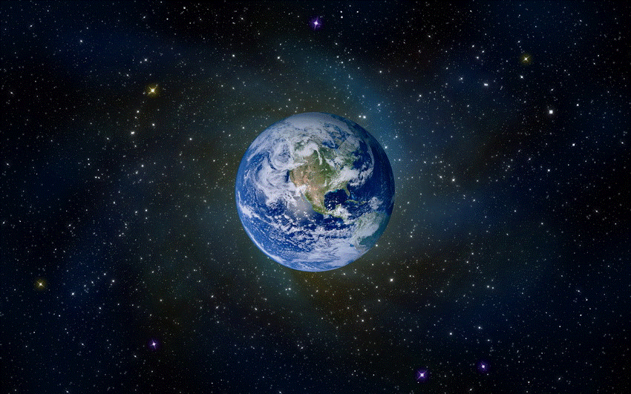
Дивосвіт фразеології

Slide 4
Тема. Основні ознаки фразеологізмів. Джерела української фразеології. Національно-мовний колорит фразеології. Національна специфіка української фразеології. Актуальні проблеми української фразеології на сучасному етапі розвитку мовознавчої науки.

Slide 5
походження
класифікацію
системні відношення
поглибити знання про
синтаксичну роль
Наше
завдання
структуру

Slide 6
Нема мудріших, ніж народ, учителів,
У нього кожне слово – це перлина…
М.Рильський

Slide 7
Фразеологія
Вивчає стійкі сполучення слів, їх склад, будову та значення
Вивчає сукупність стійких сполучень слів

Slide 8
Ознаки фразеологізмів
Відтворюваність у процесі спілкування
Цілісність значення
Дослівна неперекладність
Незмінність складу
Метафоричність
Емоційно-експресивне забарвлення

Slide 9
Прочитайте словосполучення і визначте, які з них вільні, а які нероздільні, стійкі. Випишіть фразеологізми і поясніть їх значення.
Піймати м`яча, піймати рукою, піймати облизня; ламати руками, ламати голову;
тримати в руках, тримати язик за зубами; крутити носом, крутити швидко;
пасти коней, пасти задніх;
бити цеглу, бити байдики;
взятися за роботу, взятися за розум.

Slide 10
досвід
національний колорит
спостережливість
мудрість

Slide 11
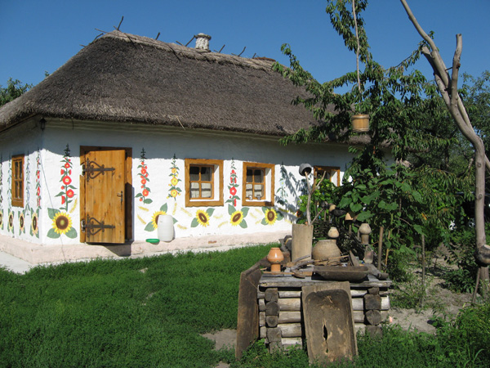

Slide 12
Походження, класифікація, системне розрізнення фразеологізмів

Slide 13
Джерела фразеологізмів
Вислови релігійного походження
Народне мовлення
Вислови античного світу
Крилаті вислови
Професійно-технічні вислови
Офіційно-ділові вислови

Slide 14
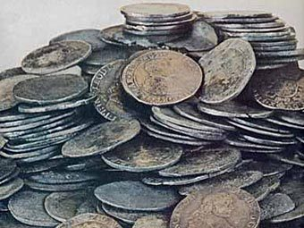
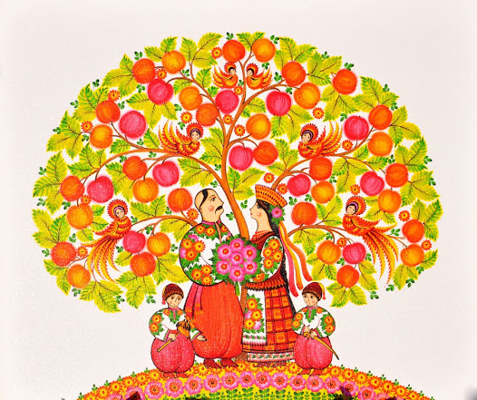
Вислови релігійного походження
Тридцять срібняків
Земля обітована
ціна зради
багатий розкішний край
Дерево життя
уособлення єдності світу

Slide 15
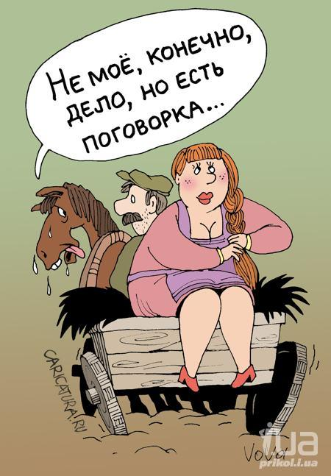
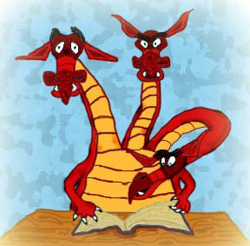
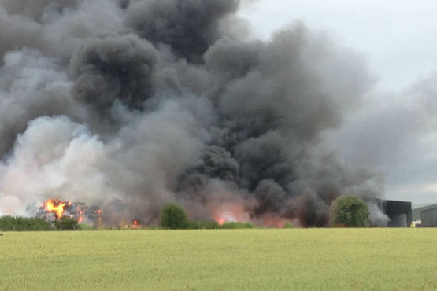
Народне мовлення
Баба з воза – коням легше
Одна голова – добре, а дві – краще
Виконувати завдання легше гуртом, ніж наодинці
полегшення у справі
Диму без вогню не буває (негативний наслідок, який виник з певної причини)

Slide 16
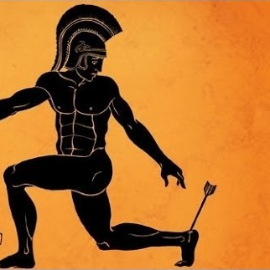
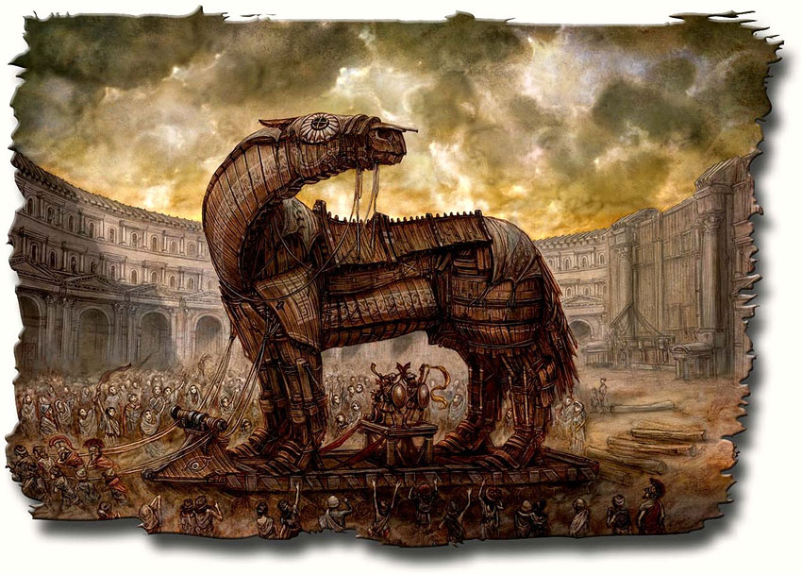
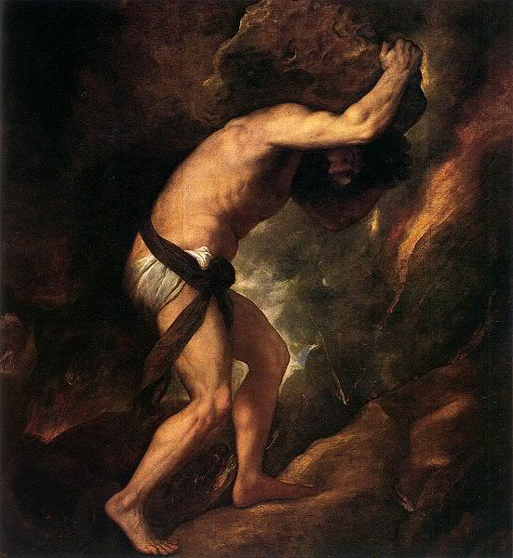
Вислови античного світу
Ахілесова
п’ята
Троянський кінь
Вразливе, слабке місце
Хитрі, підступні дії
Сізіфова
праця
(даремна робота)

Slide 17
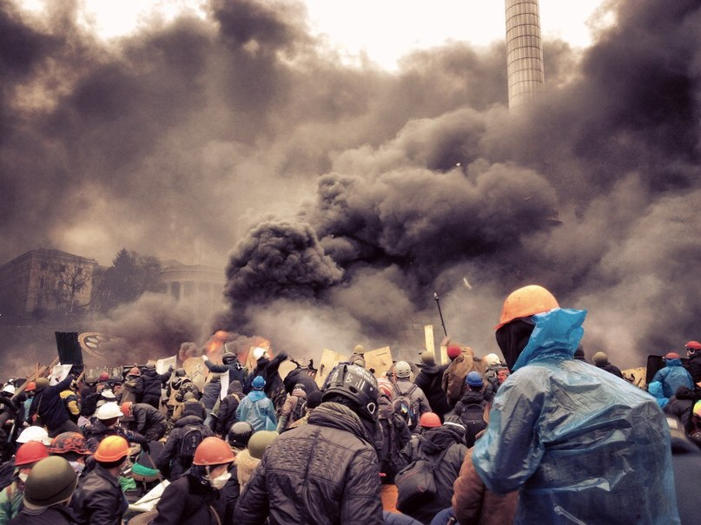
Крилаті вислови
Лиш боротись – значить жити.
І. Франко
Я єсть народ якого правди сила ніким звойована ще не була
П.Тичина

Slide 18
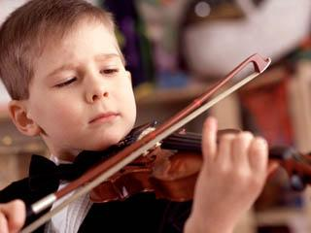
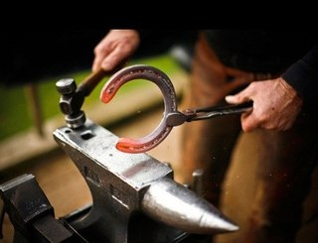
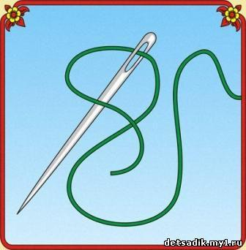
Професійно-технічні вислови
Куй залізо, поки гаряче
не марнувати даремно часу
Куди голка,
туди й нитка
(наслідувати когось у поглядах і справах)
Грати першу скрипку
(найголовніша особа у справі)

Slide 19
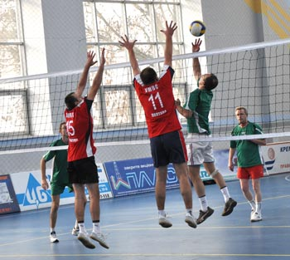
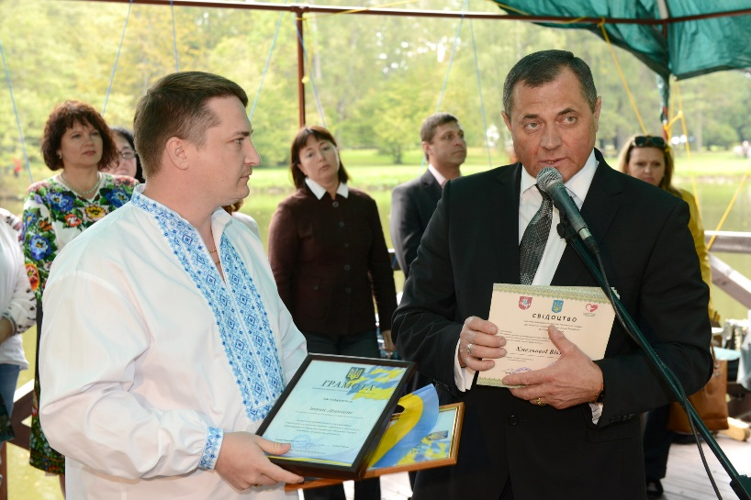
Офіційно-ділові вислови
Брати
участь
Оголосити
подяку
Мовні штампи
─ виконати
Забезпечити виконання

Slide 20
Фразеологізм – стійке словосполучення, що складається з двох і більше слів, граматично побудоване як словосполучення чи речення, відтворюється у свідомості та мові людей за традицією, автоматично.
Ознаки фразеологізмів
Семантична неподільність
Стійкість граматичних категорій і усталеність порядку слів
Спільність синтаксичної функції для всіх його компонентів
Відтворюваність у готовому вигляді
Наявність емоційно-експресивного забарвлення
За складом це словосполучення, що можуть мати переносне значення

Slide 21
Класифікація фразеологізмів
Семантична класифікація
Фразеологічні зрощення
Фразеологічні сполучення
Фразеологічні єдності

Slide 22
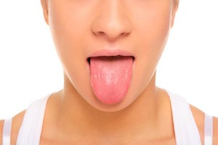
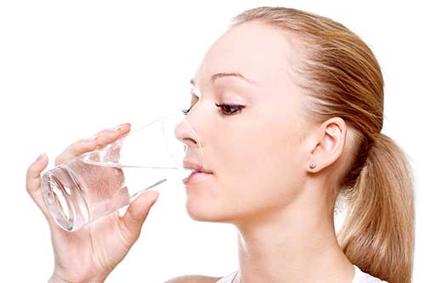
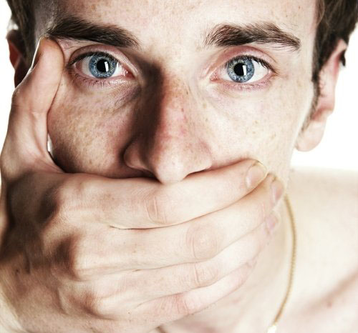
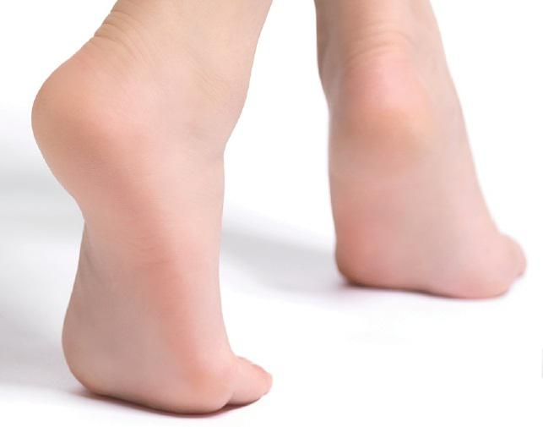
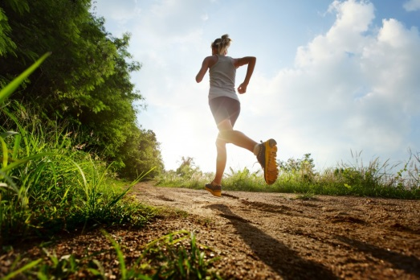
Фразеологічні єдності
Стійкі неподільні сполучення слів, загальне значення яких пов’язане з тими словами, що входять до їх складу.
Прикусити язика,
Набрати у рот води
Замовкнути
Накивати п’ятами
Втікати

Slide 23
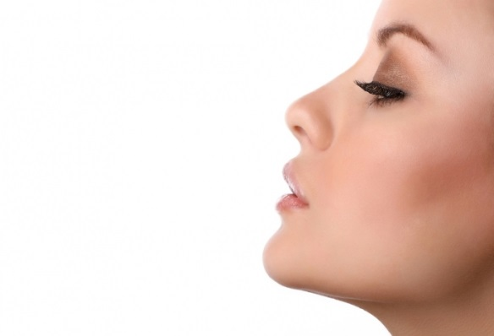
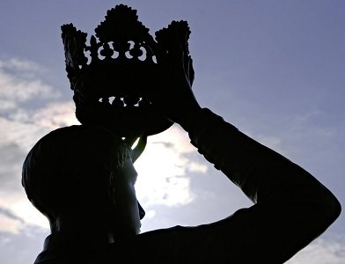
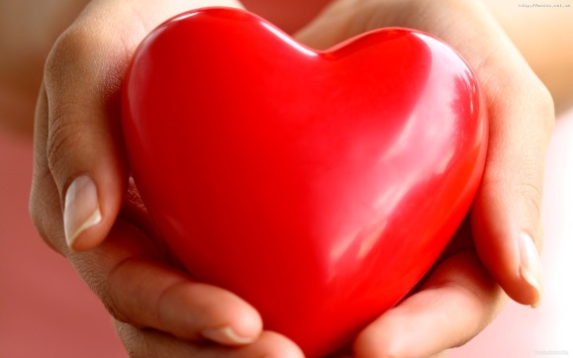
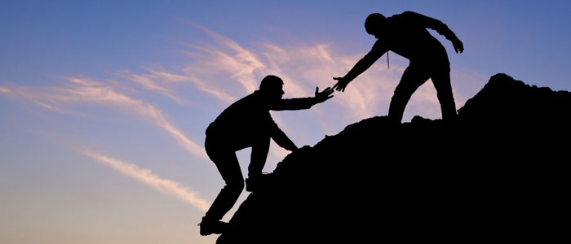
Фразеологічні сполучення
Стійкі подільні сполучення слів, до складу входять слова, одне з яких є вільним, а друге — з так званим зв’язаним значенням, причому цілісне значення фразеологізму випливає із значення компонентів.
Задерти носа
Запишатися
Мати велике серце
Бути доброю людиною

Slide 24
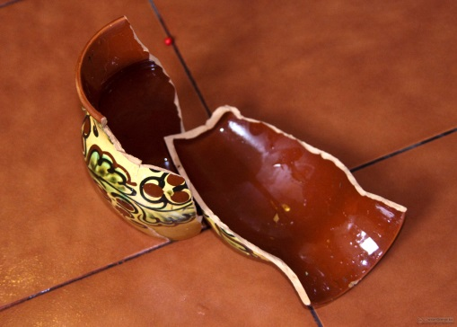
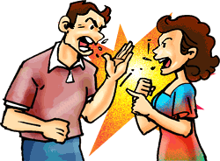
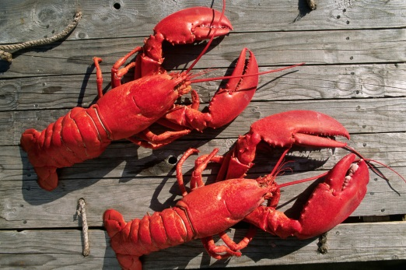
Фразеологічні зрощення (ідіоми)
Стійкі сполучення слів, що становлять образний вислів, значення якого не пов’язане із значенням тих слів, що входять до нього.
Розбити глека
Посваритися
Пекти раків
Червоніти

Slide 25
Структура фразеологізму
Прометей
Окремі слова
Дон-Кіхот
Олімп
Сродна
праця
Пекти
раків
Словосполуки
Похвалити не вмію,
а погудити не смію.
Речення
Життя людини подібне до заліза. Коли пустити його в діло – воно стирається, якщо не пускати, то його іржа з’їдає.
Структури ускладненого типу

Slide 26
Лексичний склад фразеологізму
Частини тіла людини
Легка рука
Скільки око
сягає
Числа сім, сто
На всі сто
Здирати
сім шкур
Явища природи
Золотий дощ
Вітер у
кишенях
Кольори
Рожеві
окуляри
Руки білі
Назви рослинного і тваринного світу
Біла ворона
Горох з
капустою
Власні назви
То після
Якова
Язик до
Києва виде
Процеси дії
Співти соловейком
Розкрити себе

Slide 27
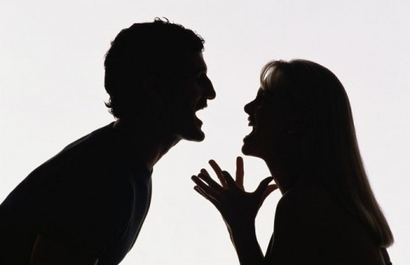
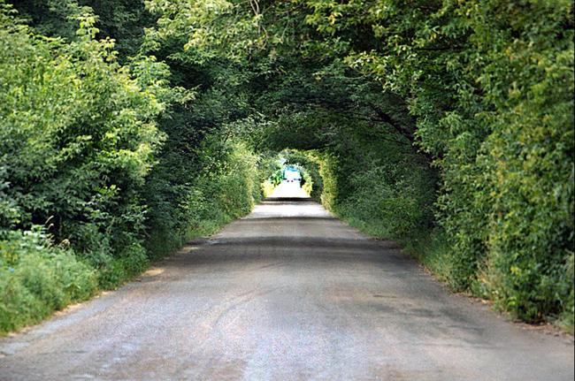
Системні відношення у фразеологізмах
Дерти горло:
галасувати
голосно співати
бути неприємним
Багато-
значність
Зелена вулиця:
безперешкодний шлях у розвитку
покарання солдатів у кріпосницькій Росії
Омонімія
Абикуди:
світ за очі
куди очі дивляться
куди ноги несуть
Синонімія
Антонімія
руку подати – пхати палки в колеса
мати на оці – дивитися крізь пальці

Slide 28
Орфографічна пауза.
Експрес-повторення!
Знайди помилку в написанні слів. Обґрунтуй свою відповідь.
пліч-о-пліч,
на-гора, з діда прадіда,
з усіх усюд.
Кінець-кінцем,
Кінець кінцем,

Slide 29
Утворіть антонімічні пари (завдання на відповідність)
Тримати в кулаці – попускати віжки
Побити глека – подати руку
Від серця відлягло – гризе неспокій
Їсти очима – відводити очі
Намотати на вус – пропустити крізь вуха
Обходити десятою дорогою – лізти на рожен
Хоч у рамку вправ – глянути гидко
Тримати в кулаці -
Побити глека -
Від серця відлягло –
Їсти очима –
Намотати на вус –
Обходити десятою дорогою –
Хоч у рамку вправ –
подати руку
попускати віжки
лізти на рожен
пропустити крізь вуха
гризе неспокій
глянути гидко
відводити очі

Slide 30
Типові порушення
фразеологічної норми
Брати себе в руки
Вік живи – вік учись
Днем з вогнем не знайдеш
Не в образу сказано
Не в своїй тарілці
Язик мій – ворог мій
– опанувати себе.
– учитись ніколи не пізно.
– ні слуху ні духу.
– даруйте на слові.
– ні в сих ні в тих.
– язиче, язиче, лихо тебе миче.

Slide 31
Лексична пауза.
Рубрика «Увага! Слово!»
Штамп –
3. Зворот мови, що багаторазово та механічно повторюється (переклади з російської мови – карикатурні кальки).
1.Інструмент, форма для виготовлення однакових предметів.
2. Печатка з назвою установи.

Slide 32
Ненормативне вживання штампу:
Давати добро –
Займати посаду –
Заказний лист –
Належним чином –
Не вартує подяки -
Поступила пропозиція –
При відкритих дверях –
давати згоду.
обіймати посаду.
рекомендований лист.
як належить, як слід.
нема за що дякувати.
надійшла пропозиція.
привселюдно.

Slide 33
Тест - нумеролог
1. У якому рядку всі словосполучення є фразеологізмами?
А. Читати повість, стримано засміятися, перейти вулицю, довести додому.
Б. Кінець уроку, пекти картоплю, відчинені двері, гнути залізо.
В. Легкий хліб, переливати з пустого в порожнє, брати воду, засипати вугілля.
Г. Пекти раків, прикусити язика, западати в душу, писана красуня.

Slide 34
Тест - нумеролог
2.У якому рядку фразеологізми становлять синонімічний ряд?
А. Пасти задніх, ґав ловити, зуб за зуб, правити теревені.
Б. Кров з молоком, від серця відлягло, упасти духом, рукою подати.
В. Ні пари з уст, мов у рот води набрав, тримати язик за зубами, грати в мовчанку.
Г. Зривати маску, відкривати очі, хоч у вухо бгай, майстер на всі руки.

Slide 35
Тест - нумеролог
3. Який фразеологізм є антонімічним до інших?
А. Одним світом мазані.
Б. Одного гніздечка птиці.
В. Не з нашої парафії.
Г. Два чоботи — пара.

Slide 36
Тест - нумеролог
4.Укажіть рядок фразеологізмів власне українського походження:
А. Манна небесна, гордіїв вузол, хоч греблю гати, намилити шию.
Б. Гарбуза дістати, не до жартів, до булави треба голови, світ макітриться.
В. Альфа і омега, вовк в овечій шкурі, два боки однієї медалі, сіль землі.
Г. Ідея фікс, дамоклів меч, у голові джмелі літають, як корова язиком злизала.

Slide 37
Тест - нумеролог
5. Позначте рядок, у якому правильно розкрито значення фразеологізму гордіїв вузол:
Постійна смертельна небезпека.
Спеціальний спосіб зав'язування мотузки.
Один із прийомів вільної боротьби.
Дуже складна, заплутана справа.

Slide 38
Тест - нумеролог
6. Визначте, який із наведених фразеологізмів має значення «розірвати дружні стосунки»:
Розбити глек.
Набити оскому.
Вбити клин.
Міряти на свій аршин.

Slide 39
Тест - нумеролог
7. Знайдіть рядок фразеологізмів з античної міфології:
Гордіїв вузол, за царя Панька, в очах зеленіє, вмивати руки.
Сізіфова праця, танталові муки, ахіллесова п'ята, геркулесові стовпи.
Ноїв ковчег, земля обітованна, до булави треба голови.
Журба сушить, тягар на душі, аж за вухами лящить.

Slide 40
Тест - нумеролог
8. Позначте рядок, у якому правильно розкрито значення фразеологізмунадягати овечу шкуру:
Мати лагідний, неконфліктний характер.
За жодних умов не втручатися у конфліктну ситуацію.
Під маскою доброзичливості приховувати підлі наміри.
Віддавати перевагу одягові з овечого хутра.

Slide 41
Тест - нумеролог
9.Визначте, який із наведених фразеологізмів має значення «відмовляти кому-небудь при сватанні»:
Набивати ціну.
Пасти пташок.
Впіймати ґаву.
Дати гарбуза.

Slide 42
Тест - нумеролог
10. Серед пар фразеологізмів укажіть антонімічну.
Сміятися на кутні – сохнути з печалі.
Гріти чуба – вискочити на сухе.
Бити лихом об землю – повісити голову.
Г.Взяти через край – взяти за горло.

Slide 43
Тест - нумеролог
11.Визначте, у яких стилях мовлення вживання емоційно-забарвлених фразеологізмів є найдоречнішим.
А.Науковий, художній, офіційно-діловий.
Б.Науковий, розмовний, епістолярний.
В.Публіцистичний, художній, розмовний.
Г.Науковий, офіційно-діловий, художній.

Slide 44
Тест - нумеролог
12.Укажіть речення, в якому вжито фразеологізм:
Бували такі випадки, що рибалка стрибав у воду, щоб ухопити коропа руками . Шубовсть! В одежі, в чоботях, з картоплею в торбинці… Даремно! (Остап Вишня).
Це він має на увазі ті сріблясті літаки, що ними вилискує степ полігонний, та тих командирів, що часом звідтіля заїжджають до нього і шанобливо здоровкаються за руку, і не тільки тому, що він знатний чабан та вміє, як ніхто, варити кашу,а найбільше за розум вони поважають старого. (О. Гончар).
В. Ми будемо ворогам голови здіймати, а свої славою покриєм.
(М. Старицький).
Г. В Україні в часи середньовіччя у шкільній науці панувала латина. (А. Коваль).

Slide 45
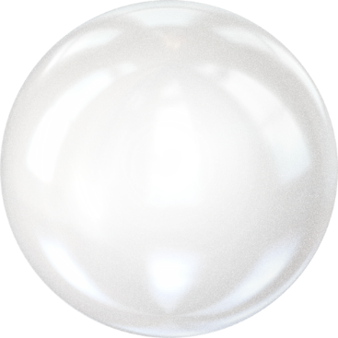
Геркулесів подвиг
Перекувати мечі на рала
Перейти рубікон
Зі щитом чи на щиті
У дідівські дзвони дзвонити
Укривати славою
Бути на сьомому небі
Вийти сухим із води
Берегти як зіницю ока
Співати дифірамби
Бути на коні
Обітована земля
Сіль землі
Іду на Ви

Slide 46
Домашнє завдання (на вибір):
Запишіть 10–15 фразеологізмів, уведіть їх у речення, з`ясуйте синтаксичну роль.
Напишіть твір-мініатюру на одну із тем:
«Двоє дивляться: один бачить калюжу, другий – зорі».
« Краще вмерти стоячи, ніж жити на колінах».

